Slide 1



TẬP HỢP CÁC SỐ TỰ NHIÊN
Tiết 3, § 2.

Slide 2
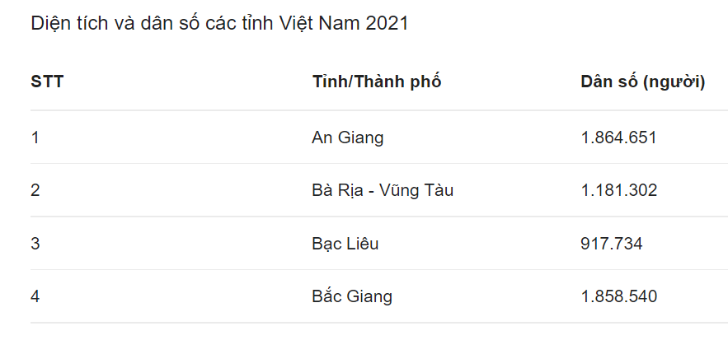
HOẠT ĐỘNG MỞ ĐẦU
Hãy đọc dân số của các tỉnh và cho biết tỉnh nào có số dân nhiều nhất, ít nhất?
Các con số mà các bạn vừa nêu chính là các số tự nhiên. Bài học hôm nay sẽ tìm hiểu về “Tập hợp các số tự nhiên”

Slide 3



I. TẬP HỢP CÁC SỐ TỰ NHIÊN
1. Tập hợp N và tập hợp N*
* Các số 0, 1, 2, 3, 4, ... là các số tự nhiên.
Tập hợp các số tự nhiên được kí hiệu là N , tức là
N
* Tập hợp các số tự nhiên khác 0 được kí hiệu là N* tức là
N* =
HOẠT ĐỘNG HÌNH THÀNH KIẾN THỨC

Slide 4





Luyện tập 1: Phát biểu nào sau đây là đúng?
a) Nếu thì
b) Nếu thì
$$x∈N$$
$x∈N$*
$x∈N$*
$$x∈N$$
HOẠT ĐỘNG HÌNH THÀNH KIẾN THỨC

Slide 5
2. Cách đọc và viết số tự nhiên
Đọc các số sau: 12 123 452.
Viết các số sau: Ba mươi tư nghìn sáu trăm năm mươi chín.
Luyện tập 2. Đọc các số sau: 71 219 367; 1 153 692 305.
Luyện tập 3. Viết số sau: Ba tỉ hai trăm năm mươi chín triệu sáu trăm ba mươi ba nghìn hai trăm mười bảy.
HOẠT ĐỘNG HÌNH THÀNH KIẾN THỨC
Chú ý: Khi viết số tự nhiên có từ bốn chữ số trở lên, người ta thường viết tách riêng từng nhóm ba chữ số kể từ phải sang trái cho dễ đọc.

Slide 6
II. Biểu diễn số tự nhiên trên tia số
1. Biểu diễn số tự nhiên trên tia số
Các số tự nhiên được biểu diễn trên tia số. Mỗi số tự nhiên ứng với một điểm trên tia số.
HOẠT ĐỘNG HÌNH THÀNH KIẾN THỨC

Slide 7
2. Cấu tạo thập phân của số tự nhiên.
Cho các số: 966; 953.
Xác định chữ số hàng đơn vị, hàng chục, hàng trăm của những số trên.
Viết số 953 thành tổng theo mẫu:
966 = 900 + 60 + 6 = 9 x 100 + 6 x 10 +6
HOẠT ĐỘNG HÌNH THÀNH KIẾN THỨC
Số | Chữ số hàng trăm | Chữ số hàng chục | Chữ số hàng đơn vị
966
953
Số | Chữ số hàng trăm | Chữ số hàng chục | Chữ số hàng đơn vị
966 | 9 | 6 | 6
953 | 9 | 5 | 3

Slide 8
- Số tự nhiên được viết trong hệ thập phân bởi một, hay nhiều chữ số. Các chữ số được dùng là 0, 1, 2, 3, 4, 5, 6, 7 8, 9.
Khi một số gồm hai chữ số trở lên thì chữ số đầu tiên (tính từ trái sang phải) khác 0
- Trong cách viết số tự nhiên có nhiều chữ số, mỗi chữ số ở những vị trí khác nhau có giá trị khác nhau.
HOẠT ĐỘNG HÌNH THÀNH KIẾN THỨC

Slide 9
Luyện tập 4: Viết mỗi số sau thành tổng theo mẫu ở Ví dụ 3:
HOẠT ĐỘNG HÌNH THÀNH KIẾN THỨC

Slide 10
Cách viết số tự nhiên theo hệ thập phân:
+) Với là số tự nhiên có ba chữ số.
+ Làm tương tự với số tự nhiên có số các chữ số khác.

Slide 11

HOẠT ĐỘNG LUYỆN TẬP
Các em hãy thực hiện các yêu cầu sau:
- Viết tập hợp số tự nhiên, tập hợp số tự nhiên khác 0.
- Cho biết cách viết số tự nhiên theo hệ thập phân

Slide 12
HƯỚNG DẪN TỰ HỌC Ở NHÀ
- Học bài theo SGK và vở ghi.
- Bài tập 1, 2, 3 /SGK/ trang 12; 13.

Slide 13
Remember… Safety First!
Thank you!

